Slide 1
Flexbox
CSS Avancé

Slide 2
Introduction
Les deux axes des conteneurs flexibles
Conteneur flexible sur plusieurs lignes
Aligner les éléments
Dimension dynamique des éléments
Modifier l’ordre d’affichage

Slide 3
Introduction

Slide 4
Module révolutionnaire
Fini les bidouilles avec table, float, clear, position …
Il permet :
De gérer les alignements des boîtes,
De centrer horizontalement et verticalement les boîtes,
D’avoir des mises en page fluides,
Des hauteurs de boîte similaires,
Des fonds colorés uniformes,
De concevoir des mises en page responsive.

Slide 5
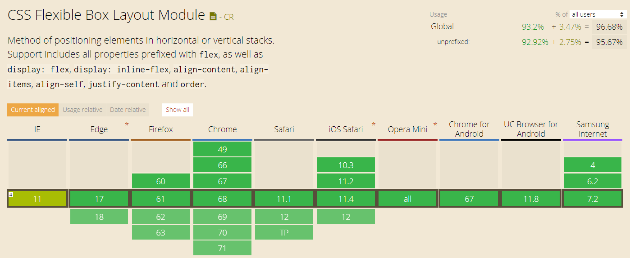
Le support des Flexbox (caniuse.com)

Slide 6
Le conteneur flexible
Les flexbox se basent sur l’utilisation d’un conteneur flexible (une div généralement) dans lequel les éléments enfants deviendront des « éléments flexibles ».
Pour créer le conteneur flexible, il faut modifier la valeur de la propriété CSS « display » pour que celle-ci soit « flex » ou « inline-flex ».

Slide 7
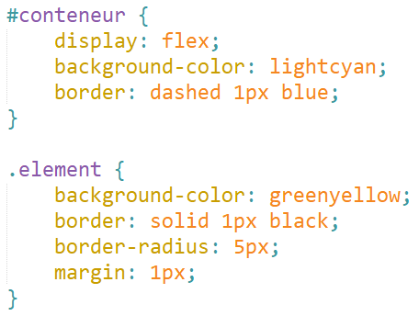
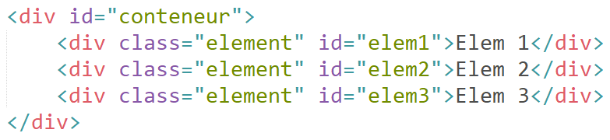
Exemple
Code HTML & CSS
Résultat
Notes:
On peut remarquer que les éléments s’affiche en ligne horizontal et qu’il sont placé de la gauche vers la droite.

Slide 8
Les deux axes des conteneurs flexibles

Slide 9
L’axe principal (main axis)
L’axe principal est utilisé pour placer les éléments enfants dans le conteneur flexible. Celui-ci est défini par la propriété « flex-direction » qui peut prendre 4 valeurs :
row
row-reverse
column
column-reverse
Par défaut, la valeur de la propriété vaut « row ».

Slide 10
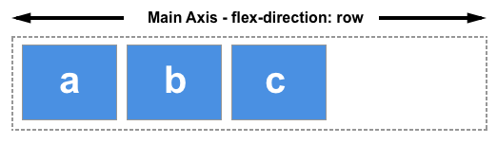
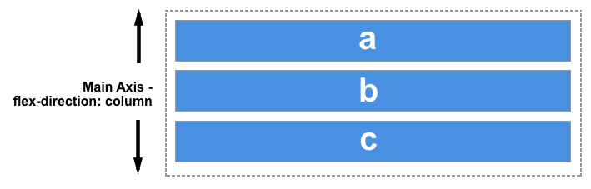
L’axe principal (main axis)
row / row-reverse
Alignement avec la direction « inline »
column / column-reverse
Alignement avec la direction « block »

Slide 11
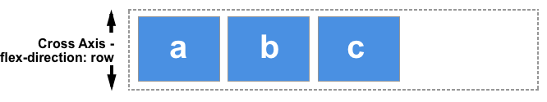
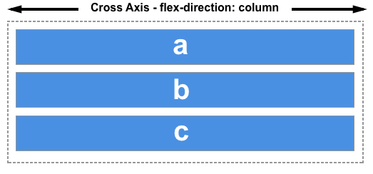
L’axe secondaire (cross axis)
L’axe secondaire est perpendiculaire à l’axe principal.
Si « flex-direction » vaut row où row-reverse, il s’aligne avec l’axe des colonnes.
Si « flex-direction » vaut column où column-reverse, il s’aligne avec l’axe des lignes.

Slide 12
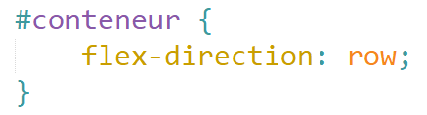
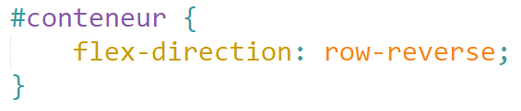
Exemple « flex-direction » (1/2)
Row
Row-reverse
Notes:
Attention, l’ordre dépend de la langue du document! En Arabe, la direction « row » ira de la droite vers la gauche.

Slide 13
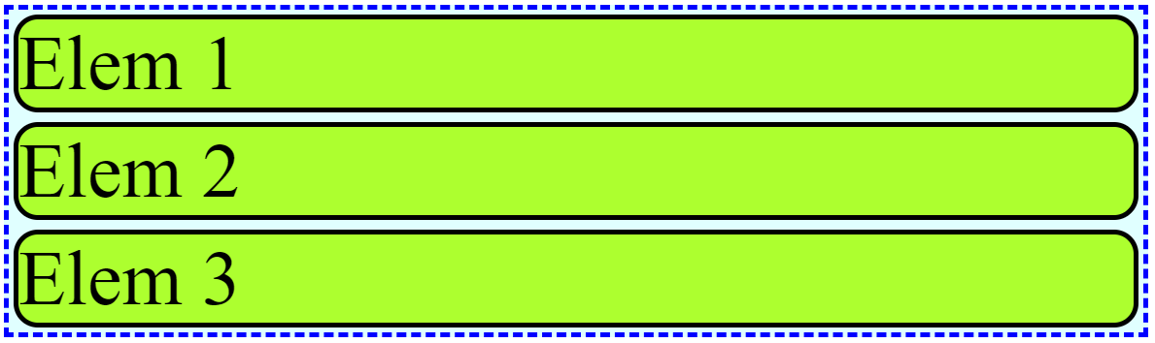
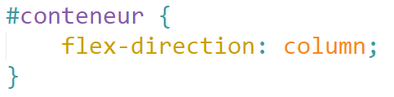
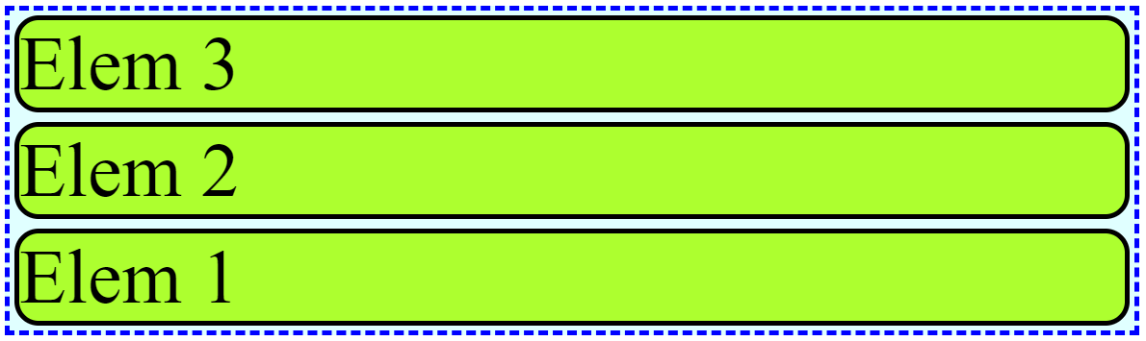
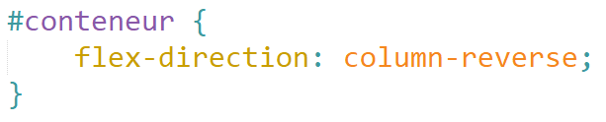
Exemple « flex-direction » (2/2)
Column
Column-reverse
Notes:
Attention, l’ordre dépend de la langue du document! En Arabe, la direction « row » ira de la droite vers la gauche.

Slide 14
Conteneur flexible sur plusieurs lignes

Slide 15
Passage à la ligne / colonne
Il est possible d’organiser les éléments flexibles pour que ceux-ci se placent sur plusieurs lignes ou colonnes dans le conteneur.
Pour cela, on utilise la propriété « flex-wrap » sur le conteneur avec les valeurs :
wrap
wrap-reverse
nowrap
Par défaut, la valeur de la propriété vaut « no-wrap ».

Slide 16
Passage à la ligne / colonne
warp / wrap-reverse
Lorsque la taille des éléments dépasse celle du conteneur, les éléments se placeront sur plusieurs lignes ou colonnes.
nowarp
Les éléments sont rétrécis pour pouvoir tenir sur une seule ligne. Si les éléments ne peuvent plus être rétrécis (ou qu’ils sont non-redimensionnables), cela causera un dépassement du conteneur.
Notes:
https://developer.mozilla.org/en-US/docs/Web/CSS/CSS_Flexible_Box_Layout/Mastering_Wrapping_of_Flex_Items

Slide 17
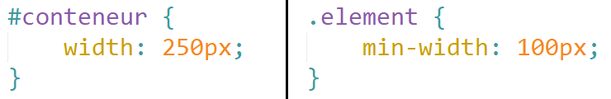
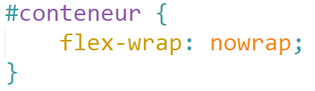
Exemple « flex-wrap » (1/2)
Pour ces exemples, le conteneur et les éléments ont une taille à respecter.
Nowarp

Slide 18
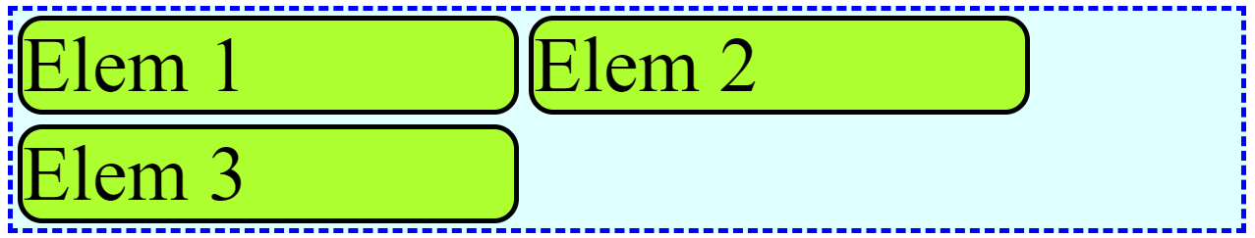
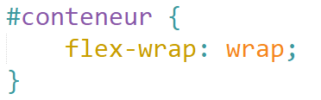
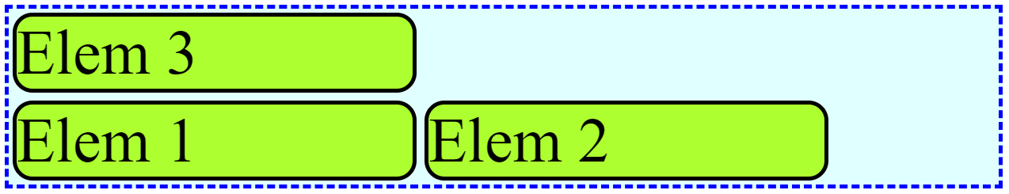
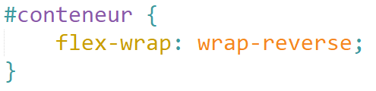
Exemple « flex-wrap » (2/2)
Warp
Wrap-reverse

Slide 19
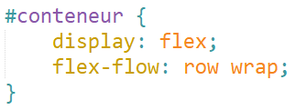
Propriété en syntaxe courte
Il est possible de synthétiser les propriétés « flex-direction » et « flex-wrap » en une seule propriété raccourcie « flex-flow ».
Pour cela, il faut utiliser la propriété avec la valeur de la « flex-direction» suivie de la valeur pour le « flex-wrap ».

Slide 20
Aligner les éléments
Notes:
https://developer.mozilla.org/fr/docs/Web/CSS/Disposition_flexbox_CSS/Aligner_des_%C3%A9l%C3%A9ments_dans_un_conteneur_flexible

Slide 21
Alignement dans l’axe principal
Pour modifier l’alignement dans la direction du « flex-direction », on doit utiliser la propriété « justify-content » sur le conteneur. Celle-ci peut avoir comme valeur :
flex-start
flex-end
center
space-between
space-around
Par défaut, la valeur de la propriété vaut « flex-start ».

Slide 22
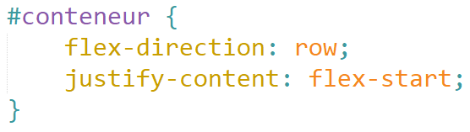
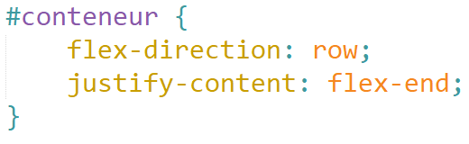
Exemple « justify-content » (1/3)
Flex-start
Flex-end

Slide 23
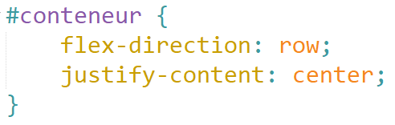
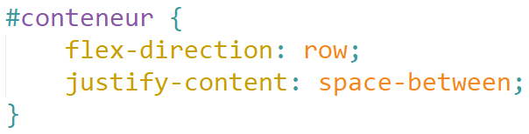
Exemple « justify-content » (2/3)
Center
Space-between

Slide 24
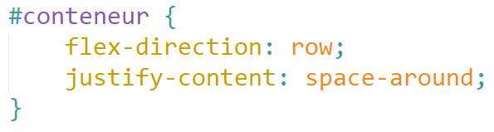
Exemple « justify-content » (3/3)
Space-around

Slide 25
Alignement dans l’axe secondaire
Pour modifier l’alignement dans l’axe secondaire, on doit utiliser la propriété « align-items » sur le conteneur. Celle-ci peut avoir comme valeur :
flex-start
flex-end
stretch
center
baseline
Par défaut, la valeur de la propriété est « stretch »

Slide 26
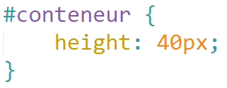
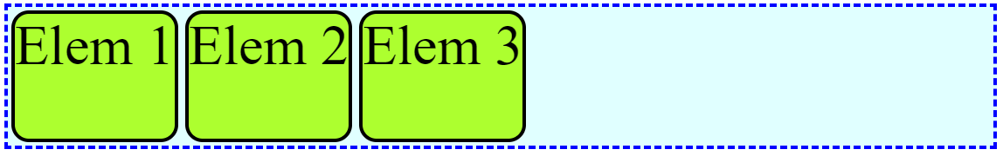
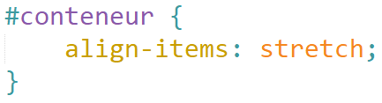
Exemple « align-items » (1/3)
Pour ces exemples, le conteneur a une hauteur définie.
Stretch

Slide 27
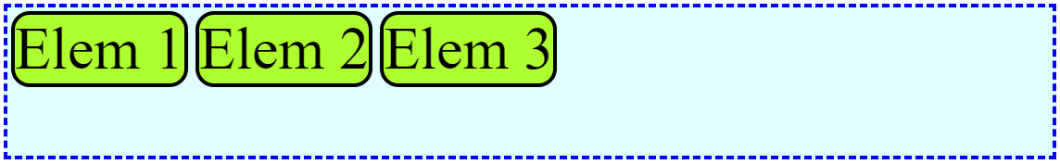
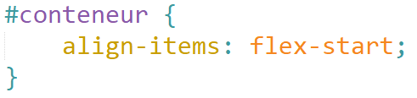
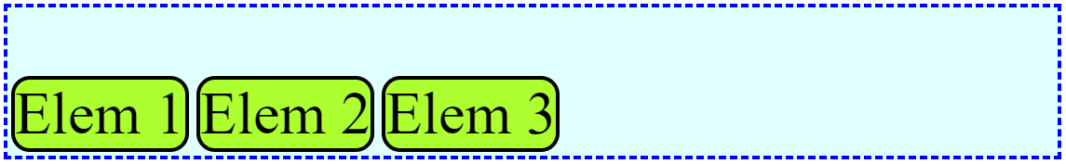
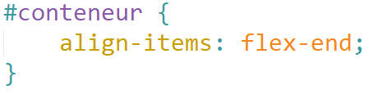
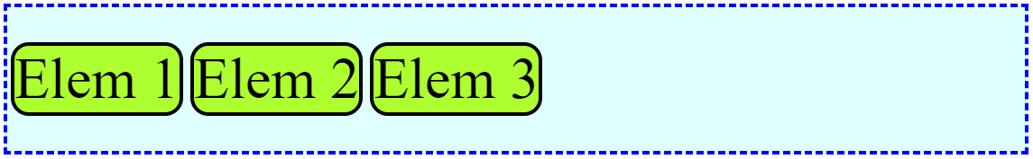
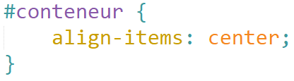
Exemple « align-items » (2/3)
Flex-start
Flex-end
Center

Slide 28
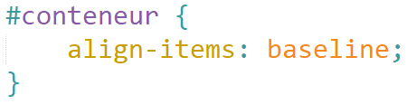
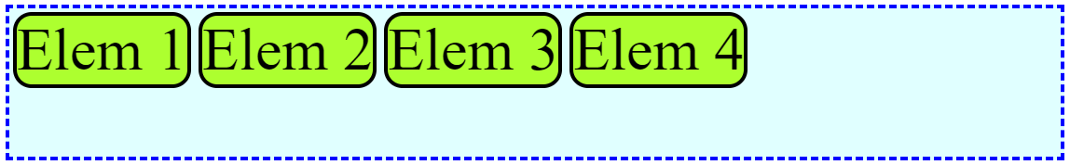
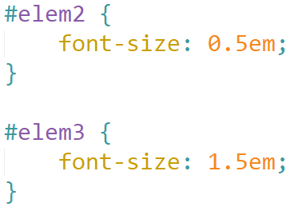
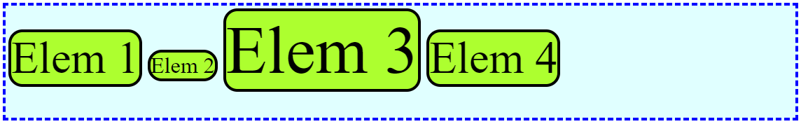
Exemple « align-items » (3/3)
Baseline - Avec des éléments de tailles identiques
Baseline - Avec des éléments de tailles différentes

Slide 29
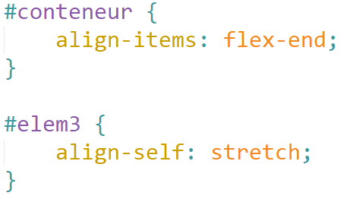
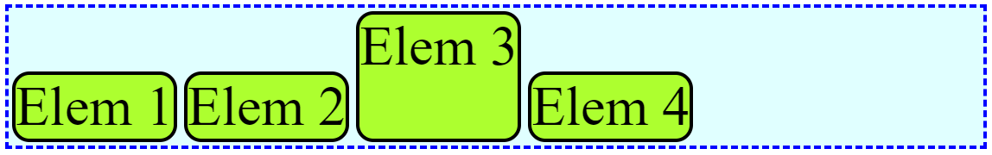
Exception d’alignement pour un élément
Il est possible d’ajouter des exceptions aux règles d’alignement de l’axe secondaire.
Pour cela, il faut utiliser la propriété « align-self » sur les objets désirés. Cette propriété utilise les même valeurs que « align-items ».
Exemple

Slide 30
Alignement dans l’axe secondaire avec « Warp »
Pour réaliser un alignement dans l’axe secondaire lorsque le conteneur permet le passage à la ligne / colonne des éléments (flex-wrap), on doit utiliser la propriété « align-content » sur le conteneur avec les valeurs :
flex-start ● center
flex-end ● space-between
stretch ● space-around
⚠ Attention, pour que la propriété puisse fonctionner, il faut que la hauteur du conteneur soit supérieure à celle qui sera nécessaire pour l'affichage des éléments.

Slide 31
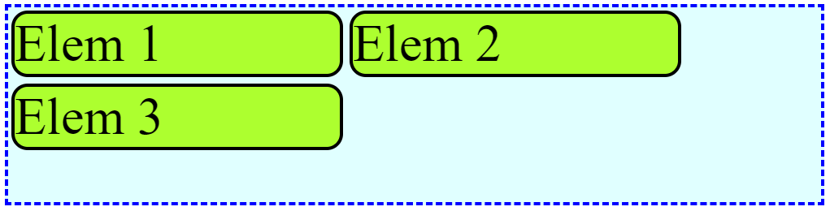
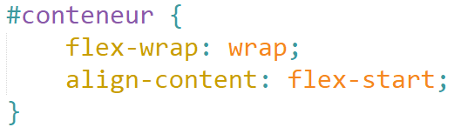
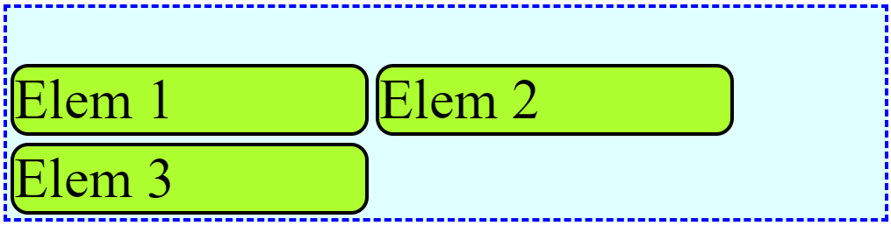
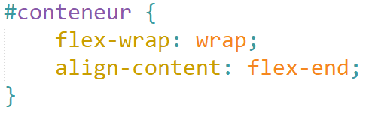
Exemple « align-content » (1/3)
Flex-start
Flex-end

Slide 32
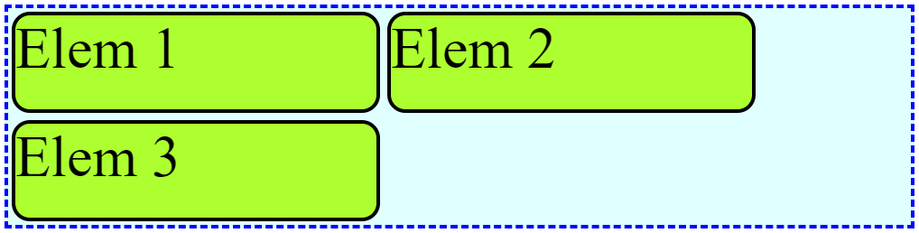
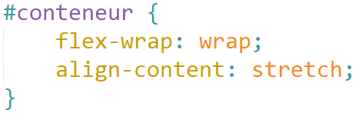
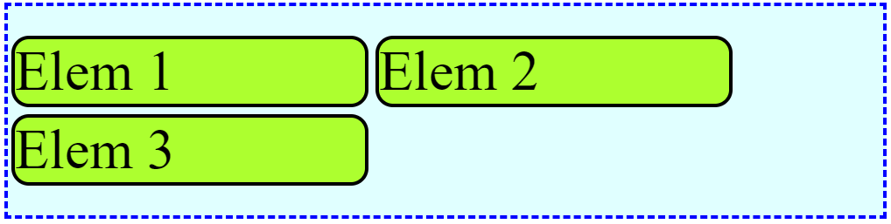
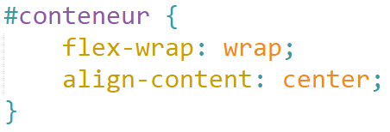
Exemple « align-content » (2/3)
Stretch
Center

Slide 33
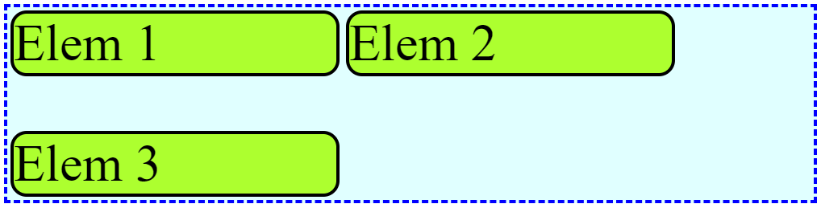
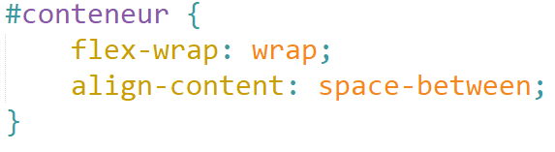


Exemple « align-content » (3/3)
Space-between
Space-around

Slide 34
Dimension dynamique des éléments

Slide 35
Contrôler les éléments flexibles
Pour contrôler la dimension des éléments flexibles par rapport à l’espace disponible (dans l’axe principal) du conteneur, on a la possibilité de définir 3 options :
La taille occupée par l’élément.
Si l’élément peut être agrandi.
Si l’élément peut être rétréci.

Slide 36
Définir la taille occupée
Pour définir la taille de base occupée par l’élément, on utilise la propriété « flex-basis ». Celle-ci peut avoir comme valeur :
auto
une valeur en « px »
Par défaut, la valeur de la propriété est « auto »
En « auto », le navigateur analyse la taille définie (height ou width) pour l’utiliser. Si aucune valeur n’est définie, il utilisera la taille nécessaire pour afficher le contenu.

Slide 37
Agrandissement des éléments
Pour définir si un élément peut être agrandi, on utilise la propriété « flex-grow ». Celle-ci attend une valeur entière positive.
Si la valeur vaut « 0 », l’élément ne peut pas être agrandi.
Si l’élément a une valeur supérieure à zéro, l’élément peut être agrandi. Plus la valeur est élevée, plus l’élément prend de la place (quand c’est possible).
Pour diviser l’espace de façon égale, on donne une valeur identique aux éléments. ⚠ L’agrandissement peut être limité par la taille maximale de l’élément.
Par défaut, la valeur de la propriété est « 0 »

Slide 38
Exemple « flex-grow »
Seul le deuxième élément a une flex-grow de 1
Tous les éléments ont une valeur de flex-grow identique
Le premiere élément a un flex-grow égale à 2 et les autres ont un flex-grow de 1

Slide 39
Rétrécissement des éléments
Pour définir si un élément peut être rétréci, on utilise la propriété « flex-shrink ». Celle-ci attend une valeur entière positive.
Si la valeur vaut « 0 », l’élément ne peut pas être rétréci.
Si l’élément a une valeur supérieure à zéro, l’élément peut être rétréci. Plus la valeur est élevée, plus l’élément se compresse si nécessaire.
⚠ Le rétrécissement peut être limité par la taille minimale de l’élément.
Par défaut, la valeur de la propriété est « 1 »

Slide 40

Exemple « flex-shrink »
Pour ces exemples, tous les éléments auront une taille définie à l’aide de « flex-basis » et la taille du conteneur sera réduite.
Etat initial (tous les éléments ont un flex-shrink égal à 1 et une taille identique)
La taille du conteneur est réduite de moitié

Slide 41

Exemple récapitulatif - Définition
Pour ce récapitulatif, nous allons combiner toutes les propriétés ensemble. L’exemple se compose de 4 éléments qui ont comme propriétés :
Exemple de rendu de l’ensemble des éléments

Slide 42

Exemple récapitulatif - Manipulation
Notes:
L’élément 2 agrandi deux fois plus vite que l’élément 4.
Une fois la taille “base” atteint, l'élément 2 ne se réduit pas.
L’élément 4 se réduit deux fois plus vite que l’élément 1.
Un dépassement se produit lors de la dernière étape.

Slide 43
Propriété en syntaxe courte
Il est possible d’utiliser la propriété raccourcie « flex » pour définir ses options. Celle-ci fonctionne avec 2 types de valeurs :
Les valeurs dans l’ordre : flex-grow, flex-shrink, flex-basis.
Des valeurs synthétiques :
initial → 0 1 auto
auto → 1 1 auto
none → 0 0 auto
Notes:
Cas particulier dispo sur https://developer.mozilla.org/fr/docs/Web/CSS/flex

Slide 44
Modifier l’ordre d’affichage

Slide 45
L’ordre d’affichage
La propriété « order » permet de définir l’ordre d’affichage des éléments. Celle-ci attend une valeur entière (positive ou négative).
Les éléments sont placés dans l’ordre croissant des valeurs de la propriété « order ».
⚠ La propriété « order » est uniquement conçue pour affecter l'ordre visuel ! Elle ne doit pas être utilisée pour modifier l'ordre logique ou l'ordre de tabulation.
Par défaut, la valeur de la propriété est « 0 »

Slide 46

Exemple
Exemple pour 5 éléments, dont l’ordre a été modifié pour 4 d’entre eux.
Résultat

